Slide 1



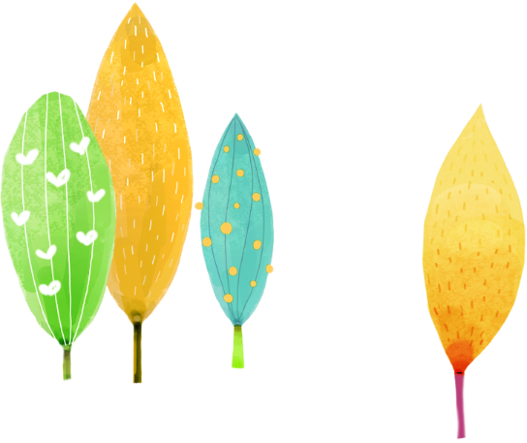




UBND QUẬN DƯƠNG KINH
TRƯỜNG TIỂU HỌC ANH DŨNG
TỰ NHIÊN XÃ HỘI
Bài 24: Tự bảo vệ mình (tiết 1)

Slide 2
Hoạt động Khởi động:
Hát bài :Năm ngón tay ngoan

Slide 3
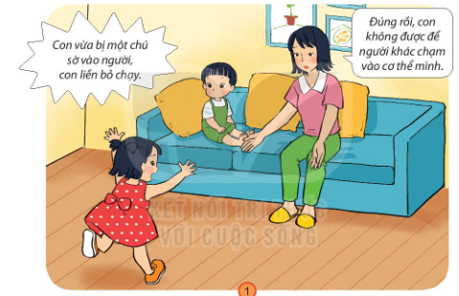
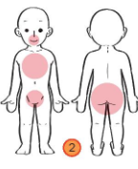
Hoạt động : Khám phá:
Bộ phận nào trên cơ thể mình không cho người khác động vào?
Miệng, ngực mông và giữa hai đùi không cho người khác được động vào

Slide 4
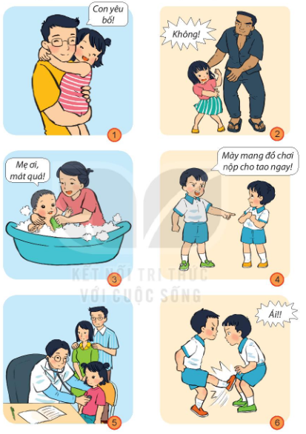
Hoạt động: Thực hành
Hành động nào an toàn?
Hành động nào không an toàn?

Slide 5

Hoạt động Vận dụng:
Nói với bạn về gặp tình huống không an toàn mình sẽ làm thế nào?

